Slide 1
DG RISORSE, EUROPA, INNOVAZIONE E ISTITUZIONI
SERVIZIO COORDINAMENTO DELLE POLITICHE EUROPEE, PROGRAMMAZIONE, COOPERAZIONE, VALUTAZIONE
XLI CONFERENZA ITALiANA DI SCIENZE REGIONALI
LA STRATEGIA NAZIONALE PER LE AREE INTERNE NELLA REGIONE EMILIA-ROMAGNA:
STATO DI ATTUAZIONE E PRIME RIFLESSIONI
2 settembre 2020
Silvia Martini, Natalina Teresa Capua, Gianluca Parodi
Servizio coordinamento delle politiche europee, programmazione, cooperazione valutazione
Nucleo di Valutazione degli investimenti pubblici

Slide 2
Cosa è la SNAI
Strategie territoriali integrate previste dal Reg. UE 1303/2013
In attuazione dell’obiettivo Coesione territoriale introdotto dalla Strategia di Lisbona, il regolamento 1303/2013 prevede nuovi strumenti di integrazione
per attuare strategie territoriali sul campo: sviluppo locale di tipo partecipativo (articoli da 32 a 35) e investimenti territoriali integrati (articolo 36)
La SNAI nell’Accordo di Partenariato (AP)
La Strategia Nazionale per le Aree Interne rappresenta una delle due politiche territoriali introdotte nell’AP Italia 2014-20 ed è sperimentale. La SNAI:
sostiene la competitività territoriale per contrastare il declino demografico che caratterizza alcune aree del Paese («interne» perché più lontane dai poli di servizio essenziale primario e avanzato), che corrispondono al 60% della superficie territoriale, al 52% dei Comuni e al 22% della popolazione italiana
ha lo scopo di creare nuove possibilità di reddito e di assicurare maggiore accessibilità ai servizi essenziali ed è sostenuta sia dai fondi europei (FESR, FSE e FEASR), per il cofinanziamento di progetti di sviluppo locale, sia da risorse nazionali attraverso la Legge di Stabilità, per i servizi
è attuata con una governance multilivello (CTAI, Regioni, EELL)
Notes:
2

Slide 3
Approccio teorico SNAI: agire sulle pre-condizioni, per stimolare processi autonomi di crescita
Le pre-condizioni socio-demografiche e di benessere dei cittadini
Ripresa demografica delle aree più periferiche
Recupero del sistema insediativo
Ripristino delle condizioni minime di manutenzione del territorio
Offerta di servizi ai cittadini, complementari e di livello comparabile a quelli erogati nelle aree centrali (Salute; mobilità e trasporti; Istruzione)
Gli obiettivi per lo sviluppo
utilizzo sostenibile delle risorse territoriali
crescita della domanda locale di lavoro e dell’offerta, attraverso la promozione del sistema locale di produzione e servizi
crescita delle conoscenze e competenze dei lavoratori
capacità di confronto efficace con la domanda di mercato
Notes:
3

Slide 4
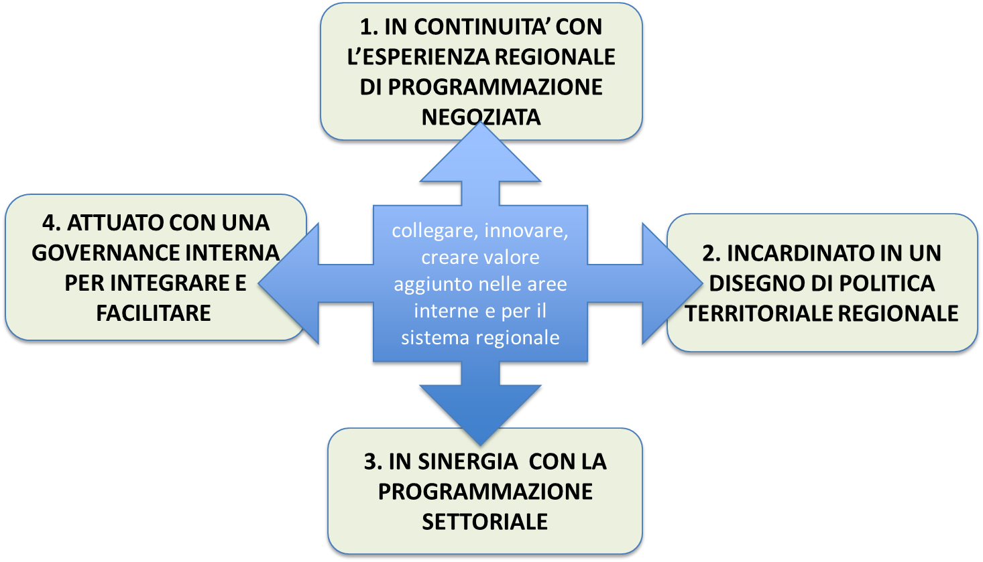
La SNAI in Emilia-Romagna

Slide 5
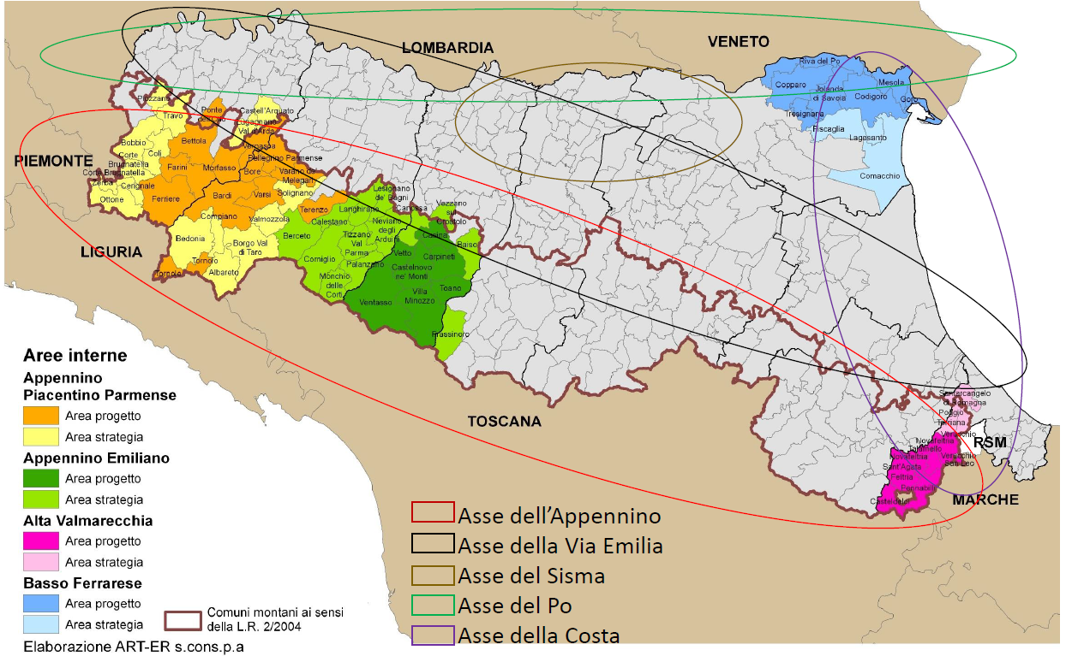
Gli assi portanti della programmazione territoriale della Regione Emilia-Romagna, le aree interne e i comuni montani
Notes:
5

Slide 6
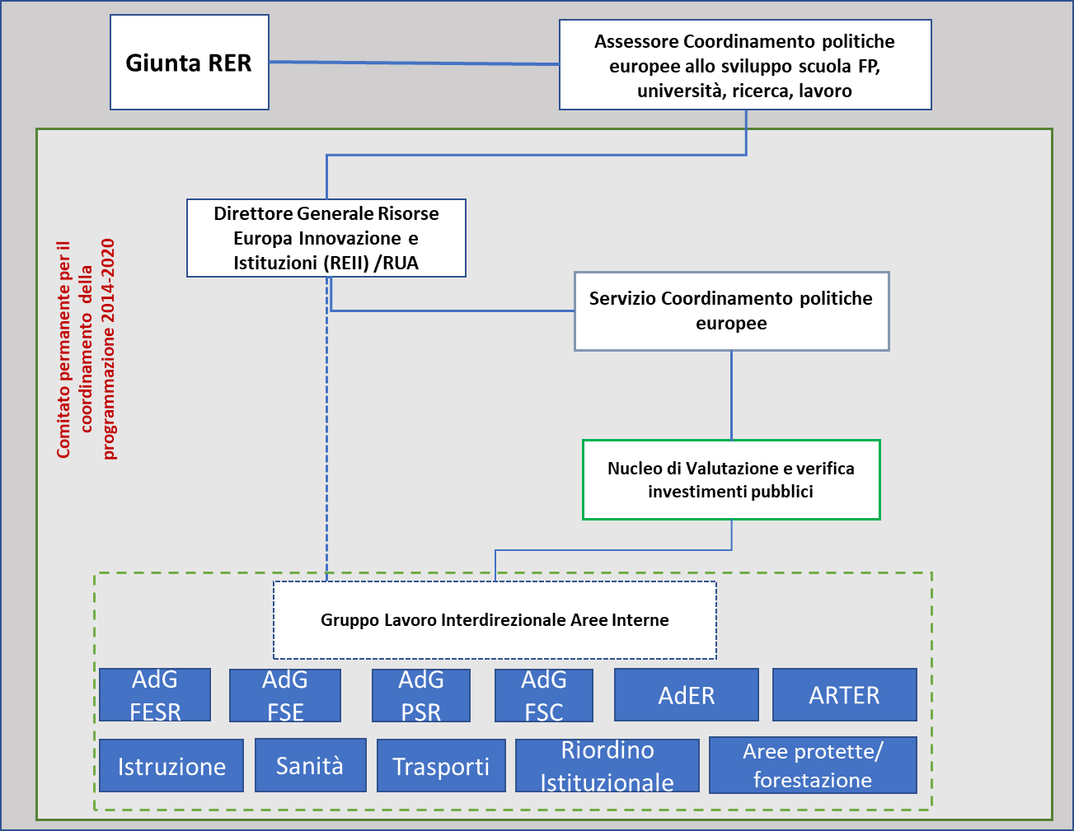
Schema del Coordinamento Regionale Governance per l’attuazione della SNAI

Slide 7
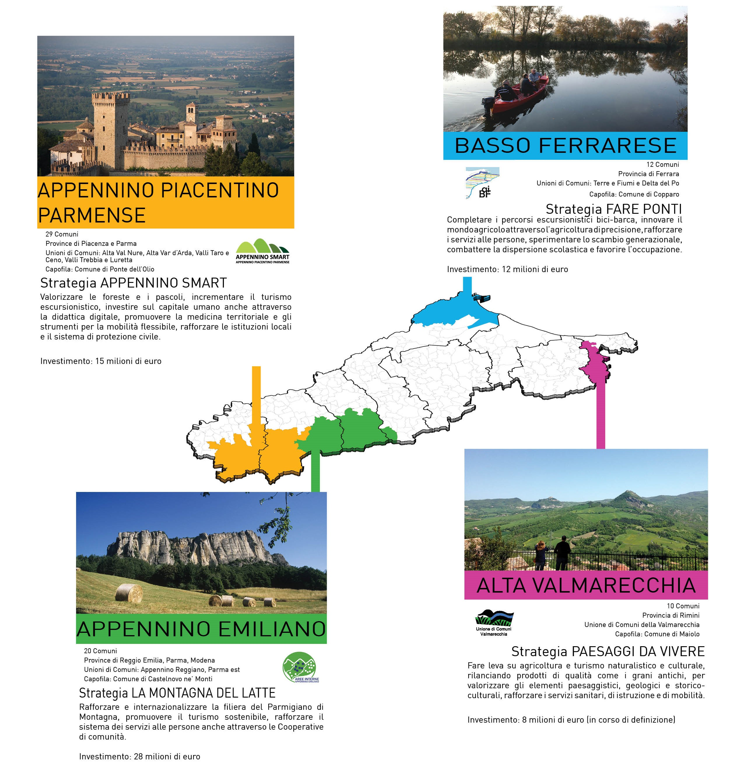
Le strategie Aree Interne in RER
Notes:
7

Slide 8
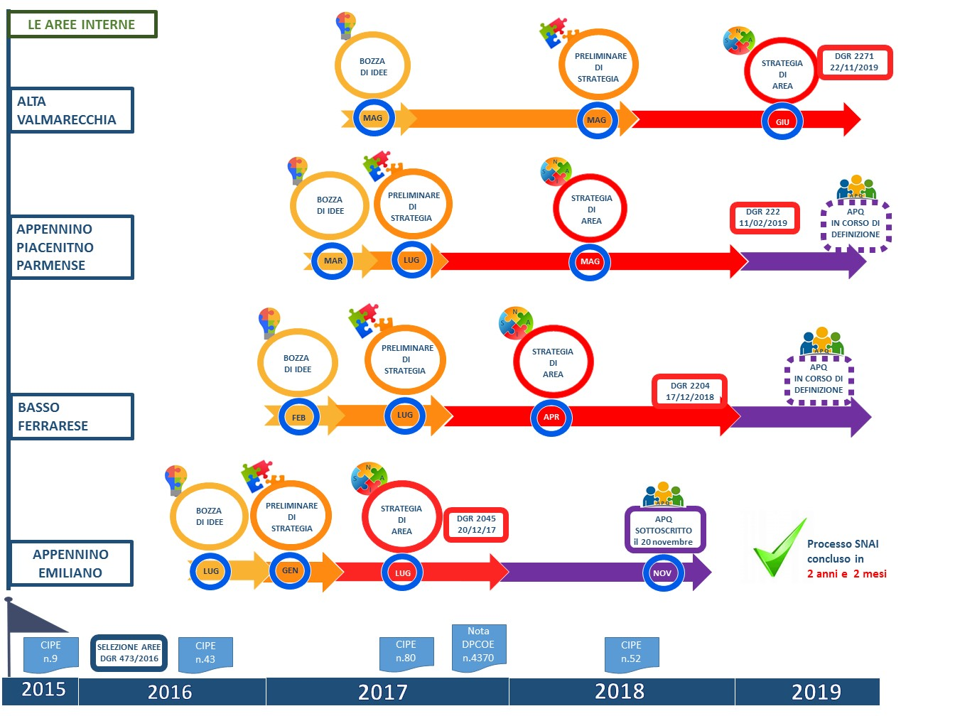
Le tappe principali dell’elaborazione delle strategie

Slide 9
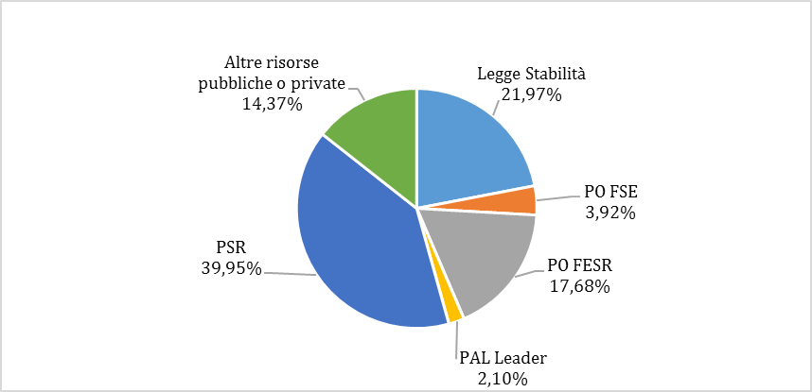
Risorse e fonti: dati aggregati
numero interventi | Risorse totali | Legge Stabilità | PO FSE | PO FESR | PAL Leader | PSR | Altre risorse pubbliche o private
99 | 68.174.777 | 14.997.920 | 2.267.000 | 12.056.485 | 1.435.000 | 27.236.572 | 9.798.800
Quota risorse per fonte di finanziamento
Notes:
9

Slide 10
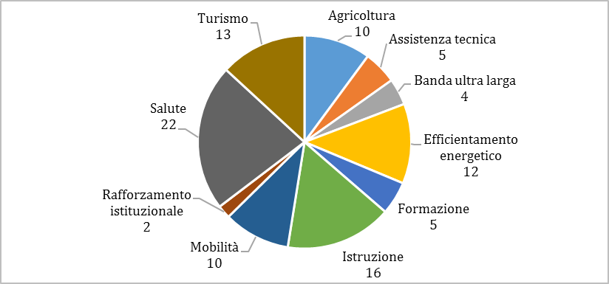
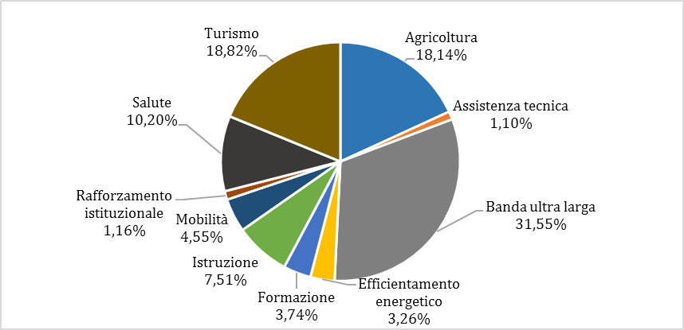
La Multidimensionalità delle Strategie
Numero interventi per settore
Quota risorse per settore
Notes:
10

Slide 11
Primi risultati
Tutte e 4 le aree son riuscite ad applicare il metodo SNAI
Creare un partenariato solido
Elaborare una strategia integrata e condivisa
Avere una vision territoriale definita
4 elementi comuni alle strategie
erogazione dei servizi alle persone, di trasporto, socio-sanitari e di istruzione, rafforzandone l’innovatività → integrazione territoriale effettiva e integrazione con i poli urbani per i servizi di livello superiore;
modernizzazione della base produttiva, dall’agro-alimentare di qualità al turismo sostenibile → sviluppo di reti sovra-locali a supporto dei processi d’innovazione
enfasi sulla presenza/disponibilità di importanti risorse naturali “da tutelare e valorizzare” → oggetto di una transazione, creare valore aggiunto
sforzo di rafforzamento delle istituzioni e della governance locale → presidio organizzativo unitario dedicato alla programmazione e attuazione delle strategie

Slide 12
I territori più periferici presentano condizioni di fragilità non solo economica, ma anche sociale e demografica, spesso associate a condizioni geografiche svantaggiate, che richiedono risposte multidimensionali.
L’attuazione della SNAI conferma l’importanza di agire contemporaneamente sulla promozione dello sviluppo locale e sul miglioramento dell’offerta di servizi alla popolazione, facendo del territorio il luogo di integrazione delle politiche.
Altri elementi fondamentali sono:
necessità di innovare le filiere produttive e i servizi alle persone, attraverso il collegamento con i centri di competenza regionali e di integrare l’offerta di istruzione e formazione professionale con i percorsi di sviluppo
fondamentale è la partecipazione ed il commitment delle coalizioni locali: le strategie devono essere fatte insieme ai territori: sindaci, operatori locali e cittadini
forte investimento sulla governance territoriale e sul capacity building: competenze Unioni anche per funzioni strategiche sovra-locali, uffici unitari e assistenze tecniche per l’attuazione delle strategie, reti di aree interne per il rafforzamento delle relazioni e lo scambio di esperienze
Importanza della perimetrazione delle aree intervento ma necessità di costruire legami funzionali e aperture con aree e soggetti al di fuori della stessa area
Notes:
Verso la programmazione 21/27 (ci saranno soldi, c’è l’ op 5, c’è la volontà della RER)

Slide 13
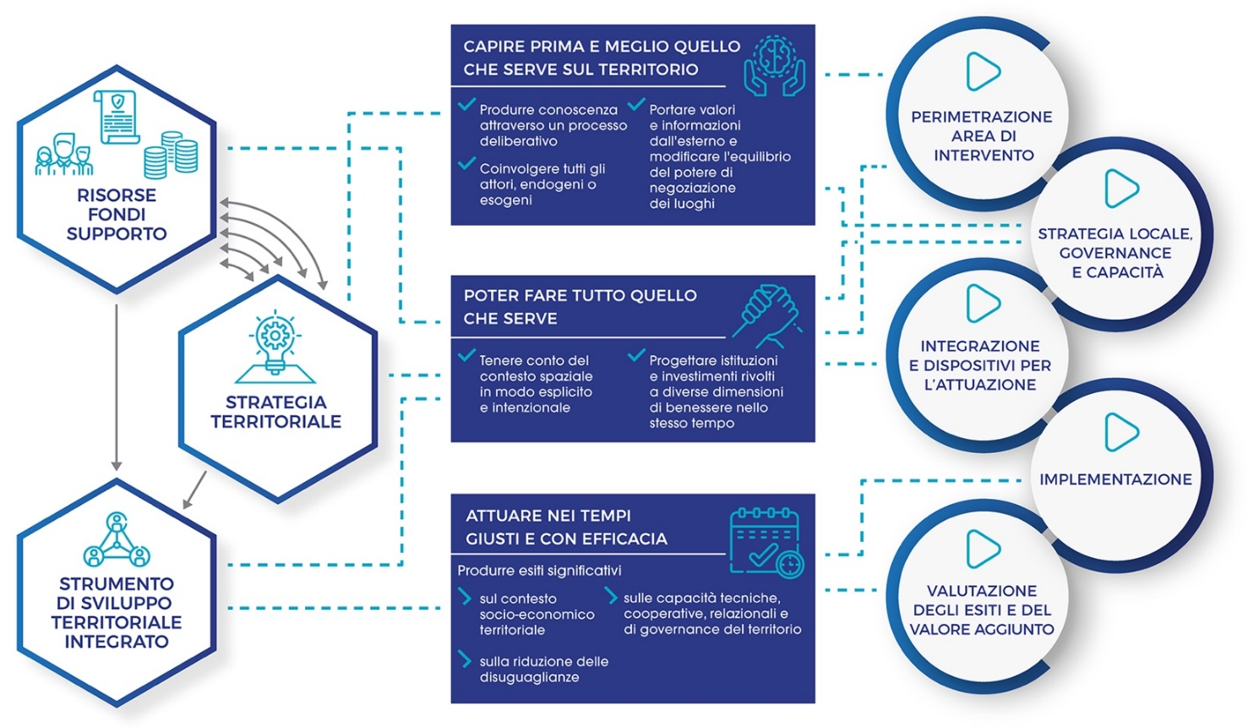
Strumenti territoriali integrati: evidenze valutative
Schema logico “place-based approach”

Slide 14
Gli esiti del Tavolo di confronto partenariale: OP 5 Europa più vicina ai cittadini
Dare continuità alle strategie territoriali (SNAI, agenda urbana) con interventi in:
Servizi per i cittadini e le imprese
Creare opportunità di lavoro di qualità
Inclusione sociale, spaziale e servizi di comunità
Territorio e risorse naturali per le generazioni future
Green (infrastrutture, economia circolare, manutenzione attiva territorio)
Cultura
Omogeneità e qualità dei servizi per i cittadini
Digitale, come strumento di emancipazione
Cultura come veicolo di coesione economica e sociale
Filiere locali

Slide 15
Link utili per approfondimento
TEMA | LINK
Il portale web della Regione Emilia-Romagna sulle Aree Interne | https://fondieuropei.regione.emilia-romagna.it/fondi-strutturali/temi/aree-interne
Il rapporto «Stato di attuazione della Strategia aree interne in Emilia-Romagna» | https://fondieuropei.regione.emilia-romagna.it/fondi-strutturali/temi/nucleo-valutazione/pubblicazioni/rapporto-snai-in-e-r/view
Il percorso di approvazione delle strategie | https://fondieuropei.regione.emilia-romagna.it/fondi-strutturali/temi/aree-interne/il-percorso-di-approvazione-delle-strategie
Futuro Presente: Video di presentazione della Strategia | https://fondieuropei.regione.emilia-romagna.it/fondi-strutturali/temi/aree-interne/i-video
Video Appennino Piacentino-Parmense | https://fondieuropei.regione.emilia-romagna.it/video/aree-interne/futuro-presente-appennino-piacentino-parmense
Video Appennino Emiliano | https://fondieuropei.regione.emilia-romagna.it/video/aree-interne/futuro-presente-appennino-emiliano
Video Basso Ferrarese | https://fondieuropei.regione.emilia-romagna.it/video/aree-interne/futuro-presente-basso-ferrarese
Video Alta Valmarecchia | https://fondieuropei.regione.emilia-romagna.it/video/aree-interne/futuro-presente-alta-valmarecchia
Convegno Fare comunità | https://fondieuropei.regione.emilia-romagna.it/fondi-strutturali/temi/aree-interne/fare-comunita
Il portale dell’Agenzia per la Coesione territoriale | http://www.agenziacoesione.gov.it/lacoesione/le-politiche-di-coesione-in-italia-2014-2020/strategie-delle-politiche-di-coesione/strategia-nazionale-per-le-aree-interne/

Slide 16
Grazie per l’attenzione
Silvia Martini, Natalina Teresa Capua, Gianluca Parodi, Nucleo di Valutazione degli Investimenti Pubblici
- Dg Risorse, Europa, Innovazione e Istituzioni
- Servizio Coordinamento delle Politiche Europee, Programmazione, Cooperazione Valutazione
Silvia.Martini@Regione.Emilia-Romagna.it
Natalina.Capua@Regione.Emilia-Romagna.it
Gianluca.Parodi@Regione.Emilia-Romagna.it
NucleovalutazioneDpa@Regione.Emilia-Romagna.it
https://fondieuropei.regione.emilia-romagna.it/fondi-strutturali/temi/nucleo-valutazione

